Slide 1
MySQL常见命令练习（一）
连接服务器、查看数据库、利用.sql文件加载数据库、查看数据库中的表、命令创建和删除数据库

Slide 2
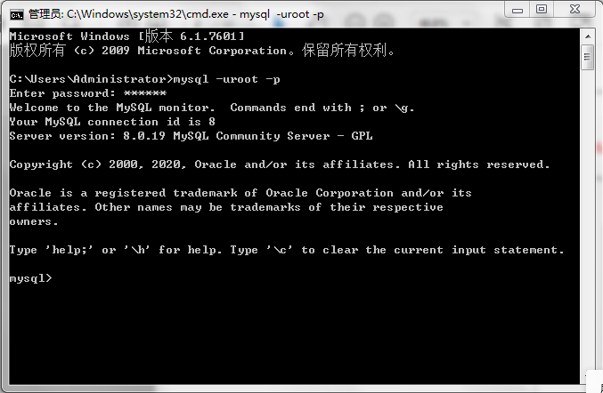
连接MySQL服务器
命令行方式：
以管理员身份打开cmd
输入：
mysql –uroot -p
在提示Enter password：后
输入你的密码

Slide 3
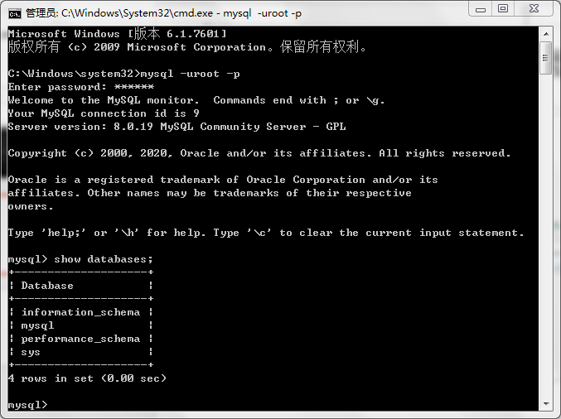
查看MySQL服务器上的数据库
命令行方式查看服务器上的数据库
在MySQL>提示符后输入：
show databases;

Slide 4
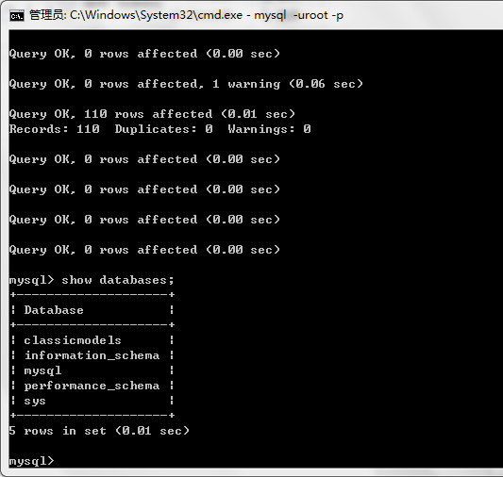
加载样例数据库classicmodels
命令行方式从外部SQL脚本中加载数据库
在MySQL>提示符后输入：
source sql脚本文件的路径全名
例如从文件d:\mysqlsampledatabase.sql 中加载classicmodels 数据库：source d:\mysqlsampledatabase.sql

Slide 5
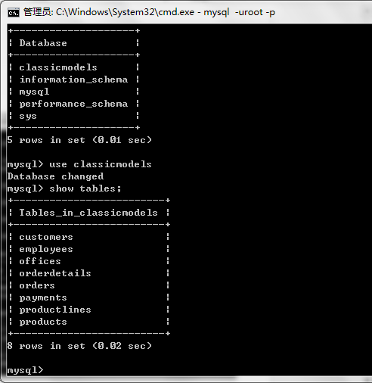
进入数据库classicmodels并查看表
命令行方式进入数据库：
在MySQL>提示符后输入：
use 数据库名;
例如：进入数据库classicmodels
use classicmodels;
查看当前数据库中的表
在MySQL>提示符后输入：
show tables;

Slide 6
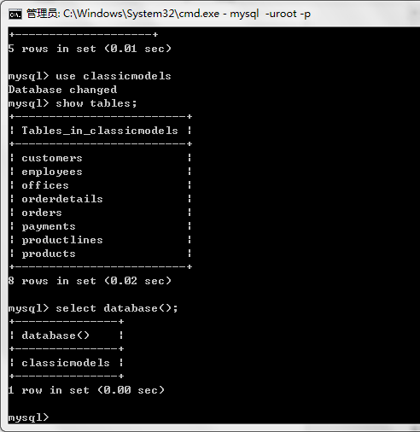
查看当前使用数据库
命令行方式查看当前在使用的数据库：
select database();

Slide 7
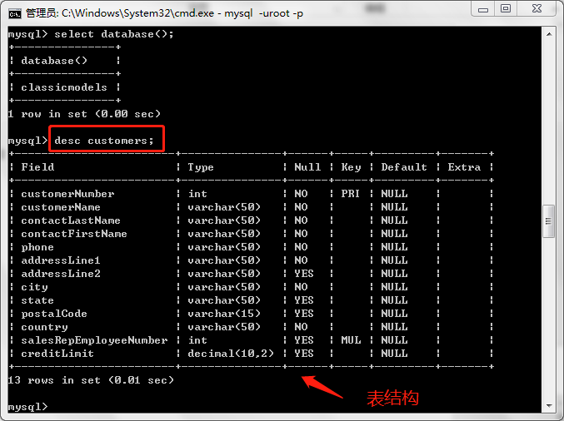
查看表结构
命令行方式查看表结构：
desc 表名;
例如：查看customers
desc customers;

Slide 8
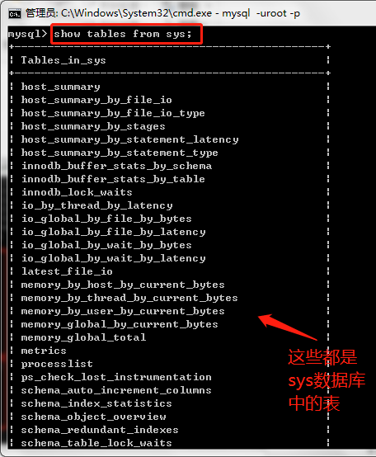
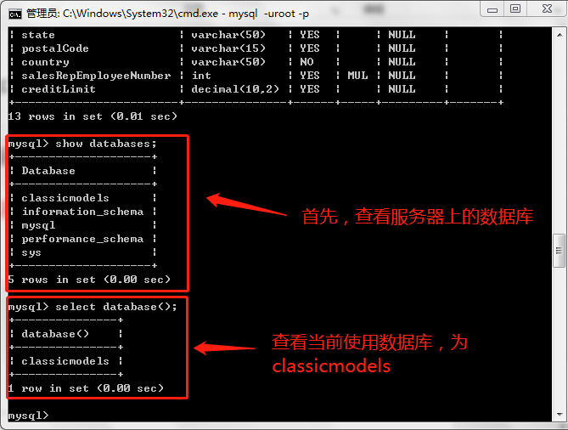
查看其他数据库中的表
命令行方式查看其他数据库中的表：
show tables from 数据库名;
例如：通过右图看到MySQL服务器上有5个数据库，我们要查看数据库sys中的表
show tables from sys;

Slide 9
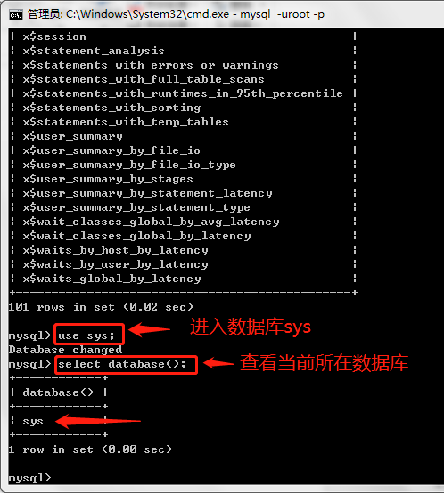
切换数据库
命令行方式切换数据库实际就是进入数据库，也采用命令：
use 数据库名;
例如：进入sys数据库：
use sys;

Slide 10
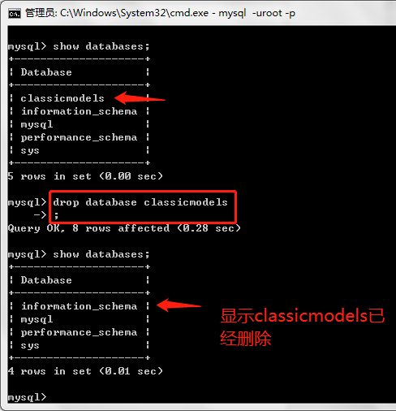
删除数据库
命令行方式删除数据库
drop database 数据库名;
例如：删除数据库 classicmodels
drop database classicmodels;

Slide 11
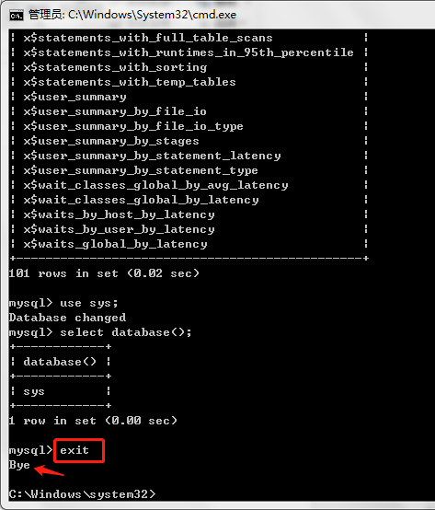
退出数据库(MySQL服务器)
命令行方式退出数据库
exit

Slide 12
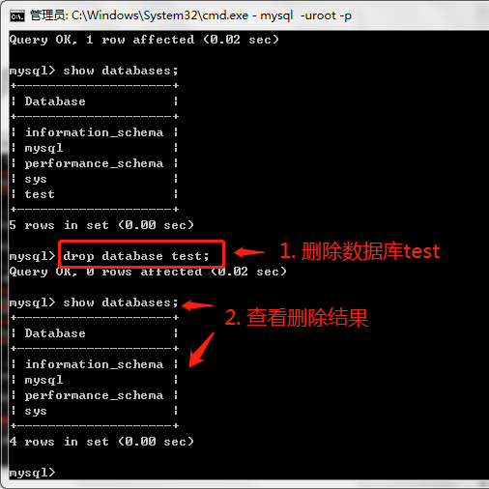
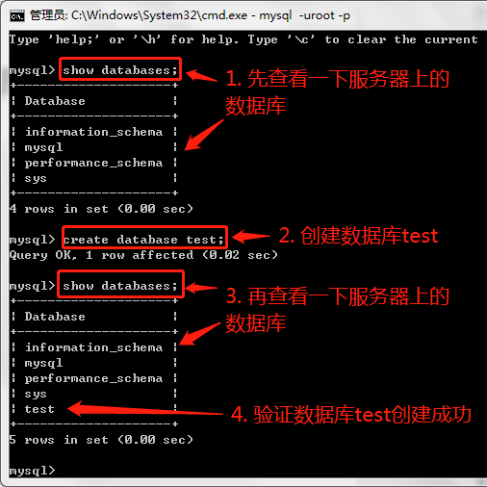
使用命令创建和删除数据库
创建数据库
create database 数据库名;
例如：在root用户下创建一个名为“test”的数据库
create database test;
删除数据库
drop database 数据库名;
例如：删除数据库“test”
drop database test;

Slide 13
练习作业
自学用HeidiSQL从.sql文件中导入数据库
自学用HeidiSQL查看数据库和数据库中的表
自学用HeidiSQL创建和删除数据库
(建议：学习过程中要擅于利用网络资源，例如：百度，解决遇到的问题)

